Slide 1

UBND QUẬN LONG BIÊN
TRƯỜNG MẦM NON HOA SỮA
Lĩnh vực: Phát triển ngôn ngữ
Thơ: Giúp mẹ
Lứa tuổi: Nhà trẻ (24-36 tháng)
Giáo viên: Vũ Thu Hà
Năm học 2024-2025

Slide 2

Các con vừa hát bài hát gì?
Của tác giả nào?

Slide 3


Bài hát:
Tác giả:
Hà Đức Hậu

Slide 4

Bài hát nói về điều gì?

Slide 5



Nội dung
Từ những sợi rơm vàng qua bàn tay khéo léo của bà đã trở thành những cái chổi rất đẹp. Chổi to bà quét sân kho, chổi nhỏ bà để dành bé chăm lo quét nhà để nhà cửa lúc nào cũng sạch sẽ đấy.

Slide 6
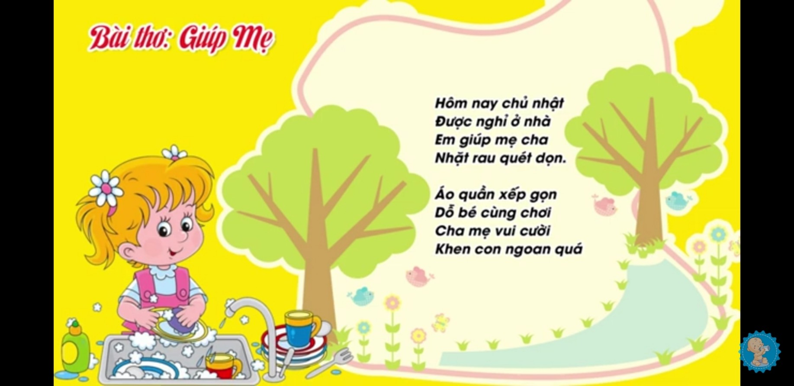

Slide 7
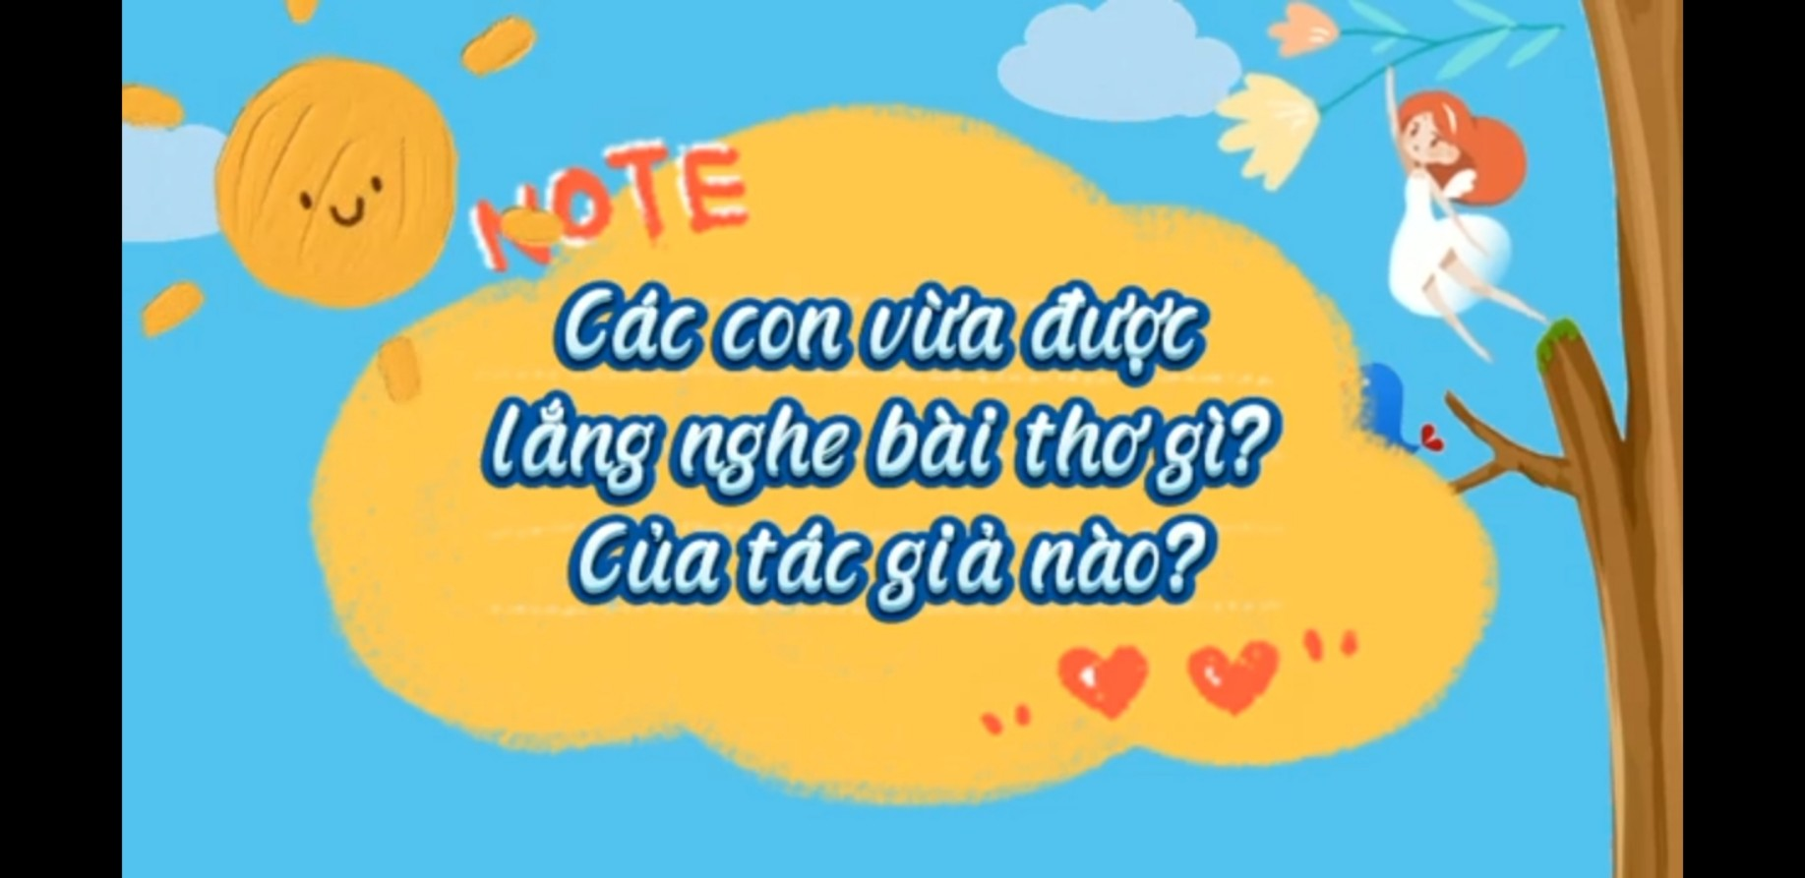

Slide 8
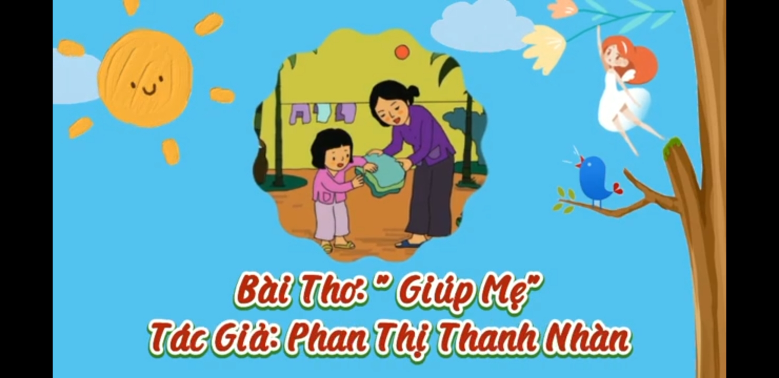

Slide 9

Bài thơ “ Giúp mẹ” có ai nào ?

Slide 10

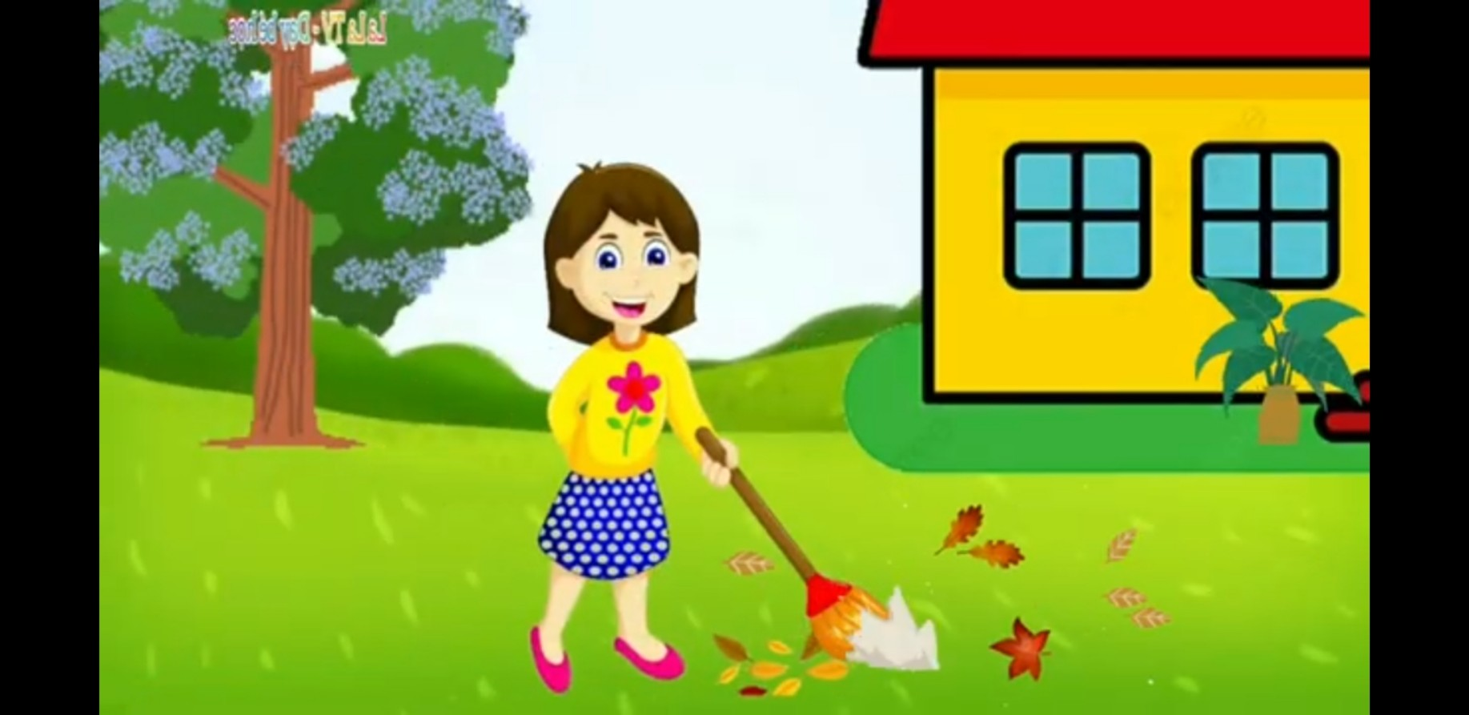
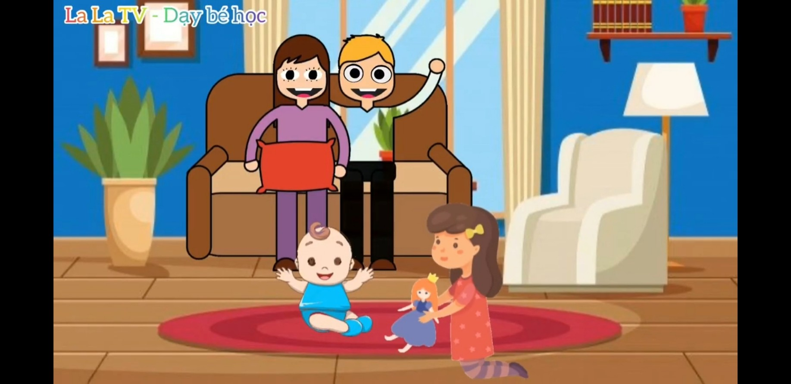
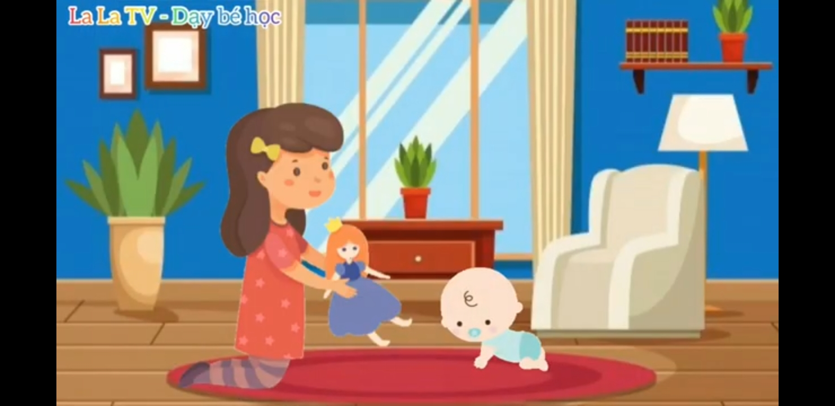

Slide 11
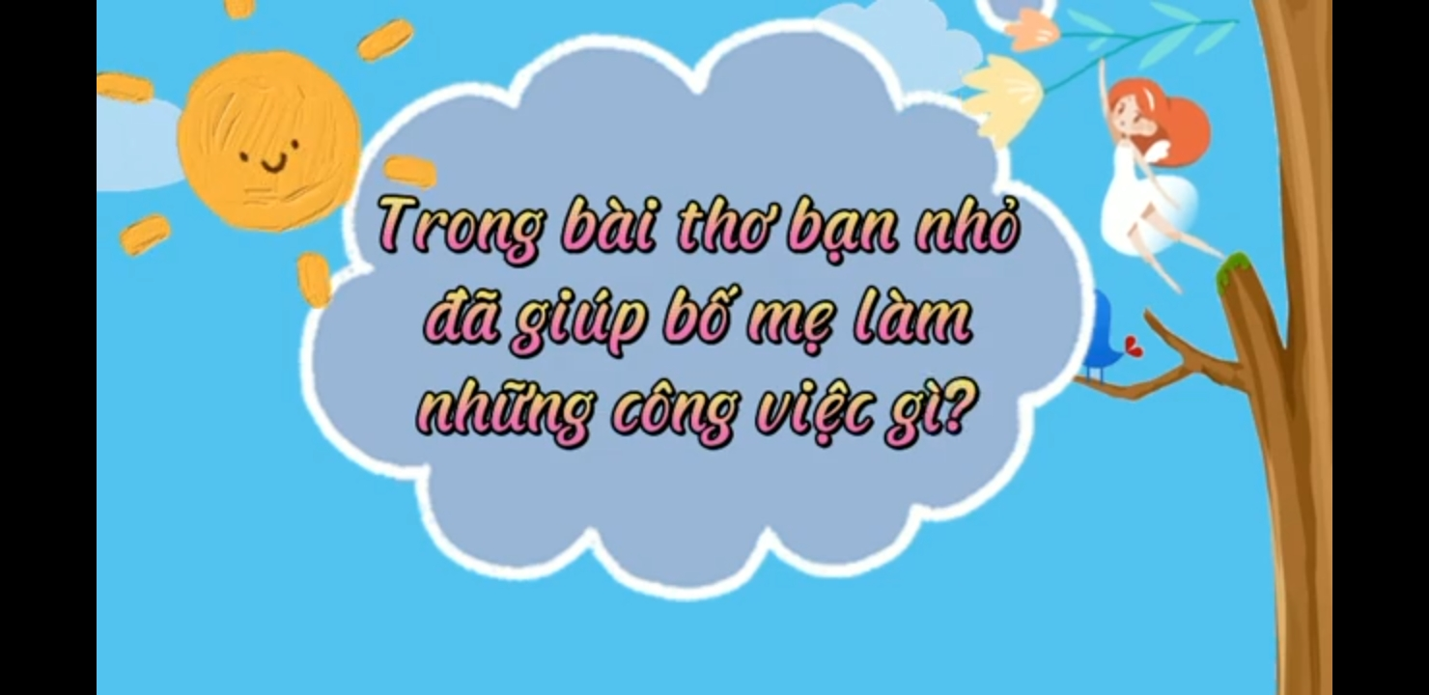

Slide 12
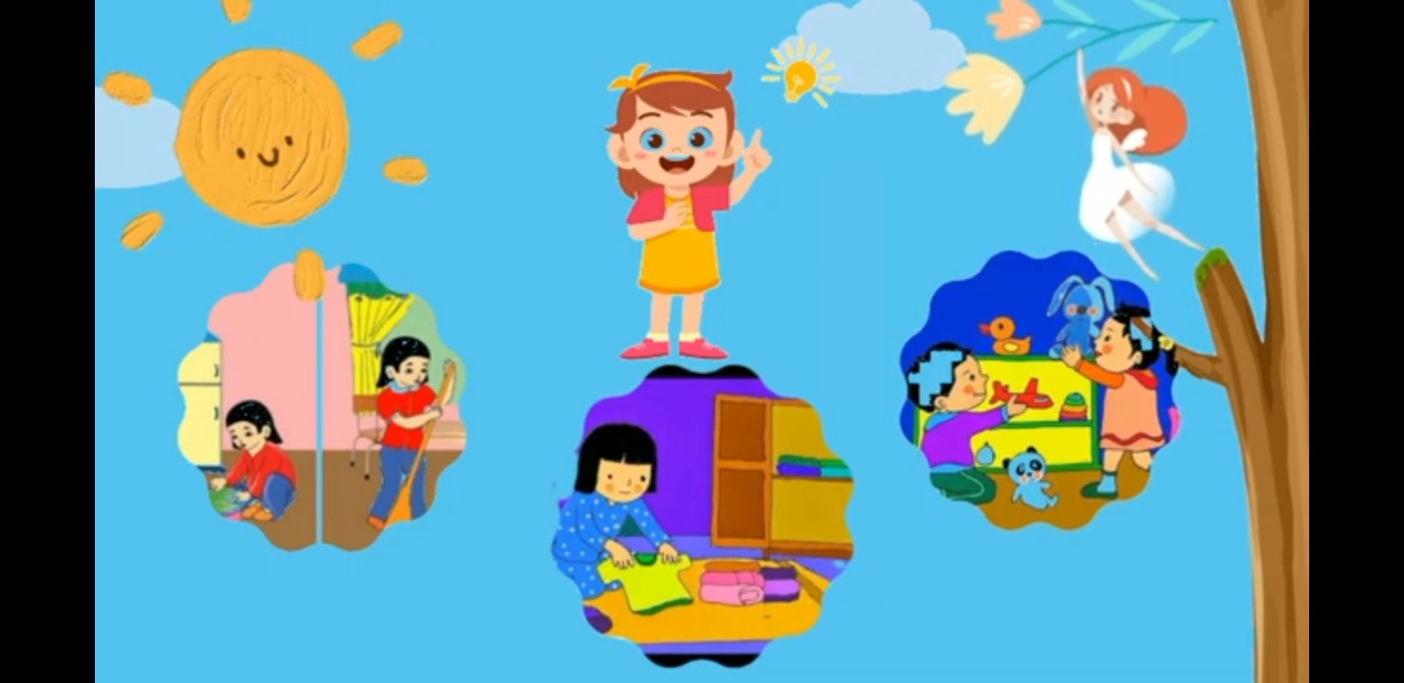

Slide 13

Thấy con biết giúp đỡ bố mẹ, bố mẹ khen bạn nhỏ như thế nào nhỉ?

Slide 14

Bố mẹ vui cười,
khen bạn nhỏ ngoan quá!

Slide 15
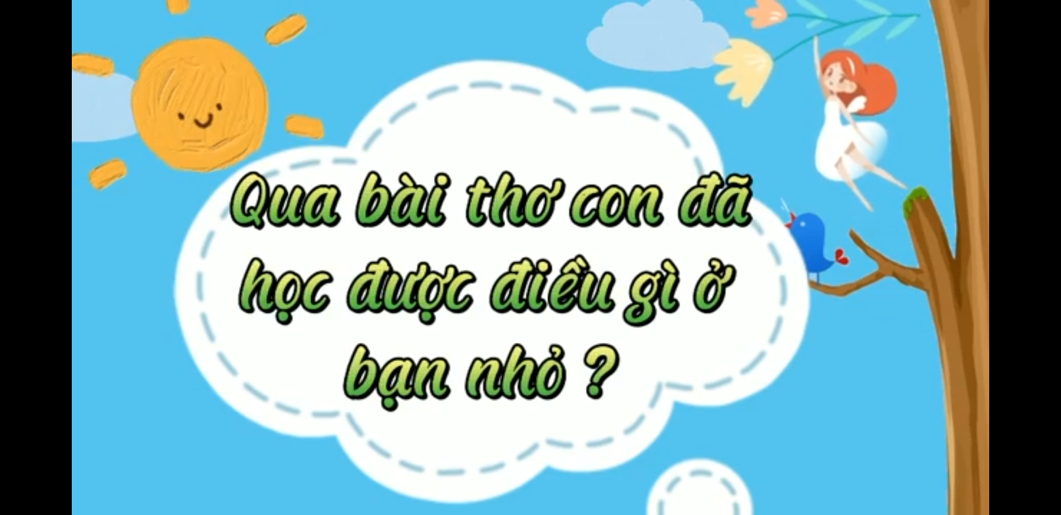

Slide 16

Giáo dục
Cô mong rằng các con ở nhà hãy giúp đỡ bố mẹ những công việc nhẹ trong gia đình nhé! Hãy là những đứa trẻ thật ngoan biết nghe lời người lớn, ra lớp biết nghe lời cô giáo nhé!

